Slide 1
Муниципальное автономное образовательное учреждение детский сад №47 муниципального образования город Новороссийск
ПАТРИОТИЧЕСКОЕ ВОСПИТАНИЕ

Slide 2
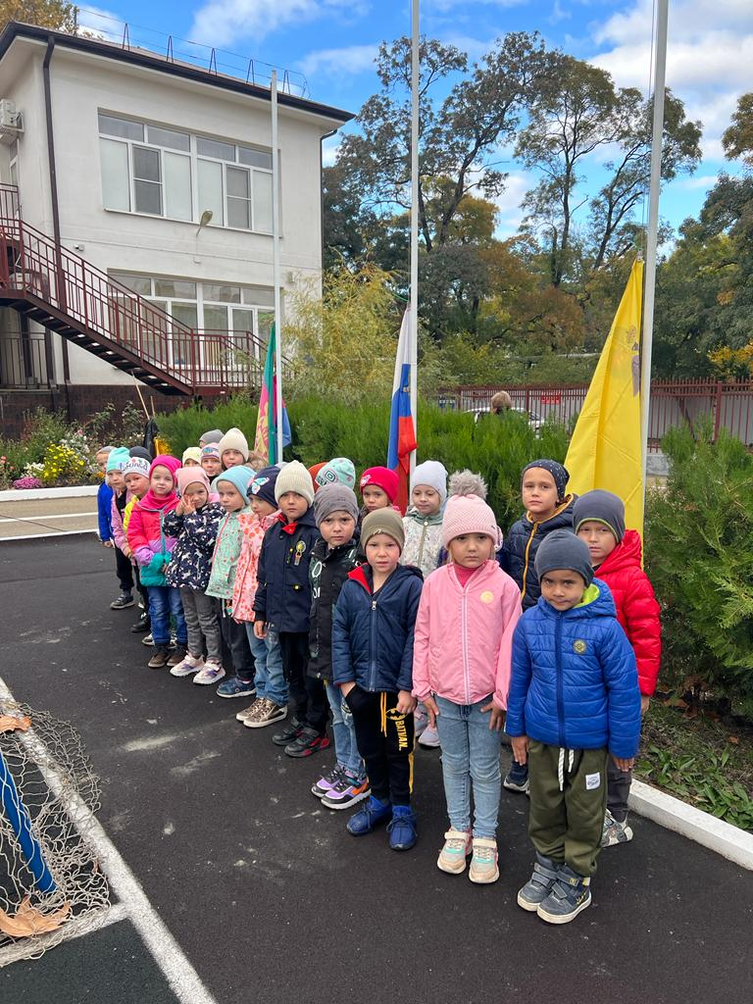
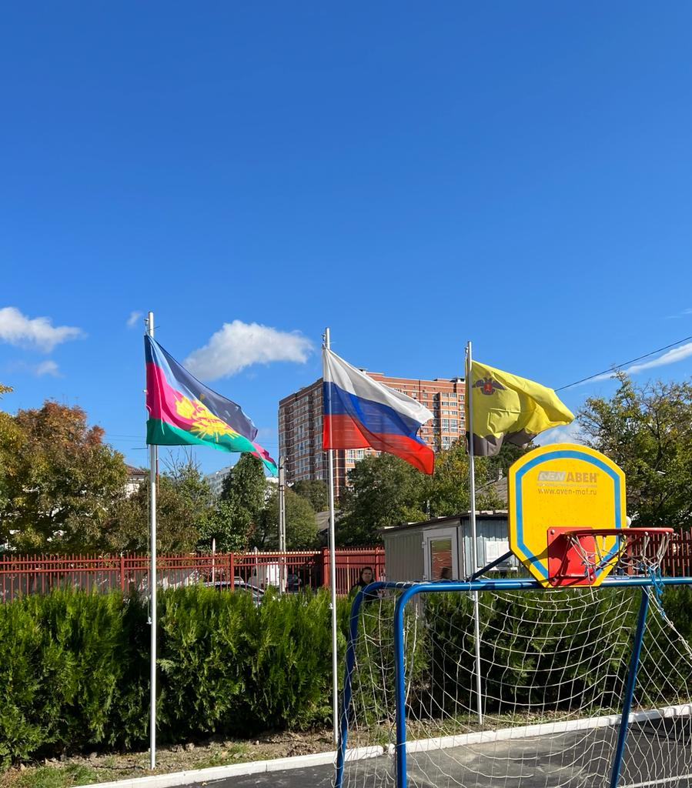
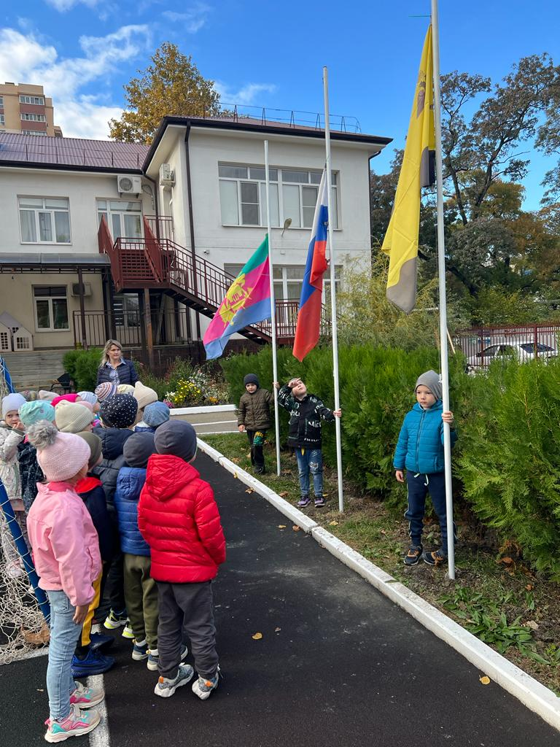
Церемония поднятия флага

Slide 3
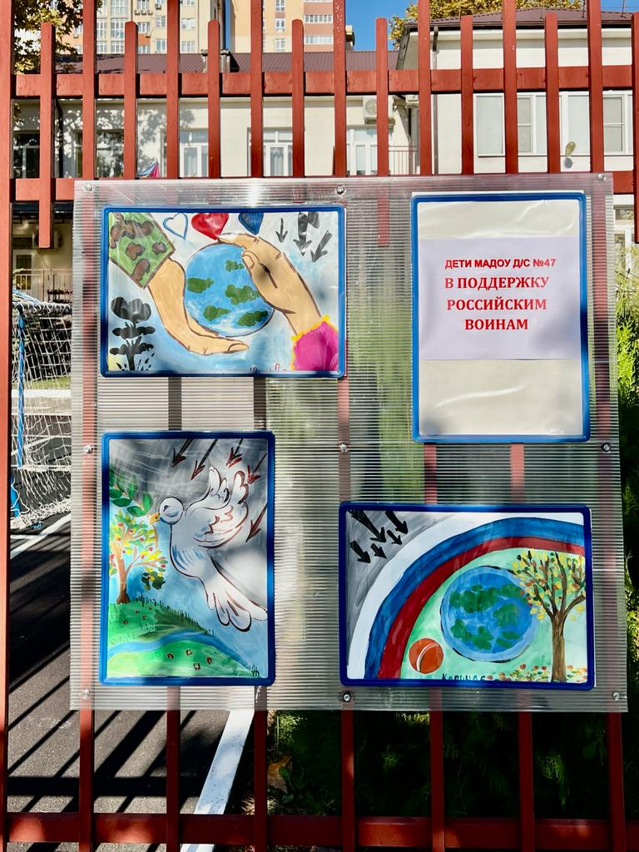
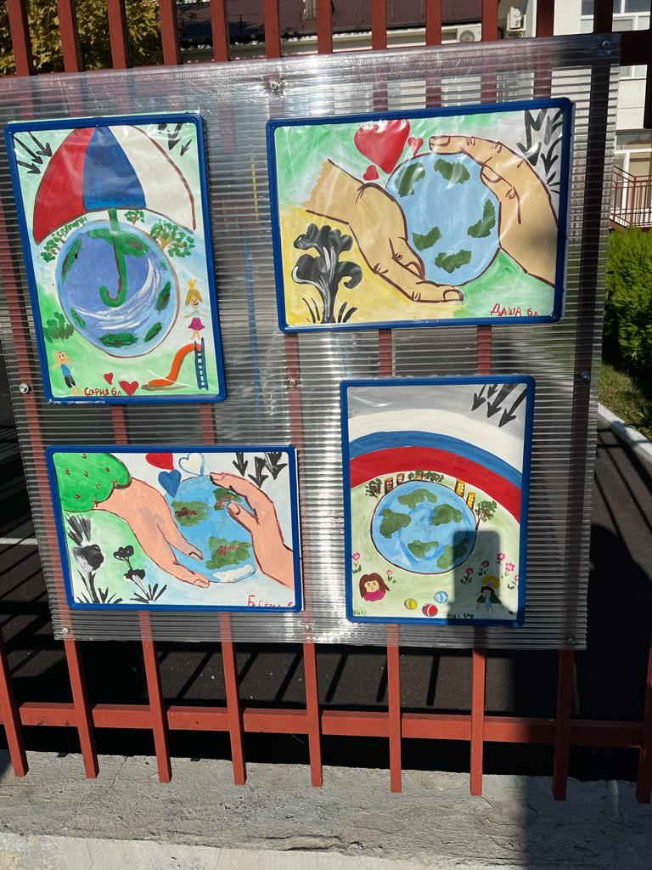
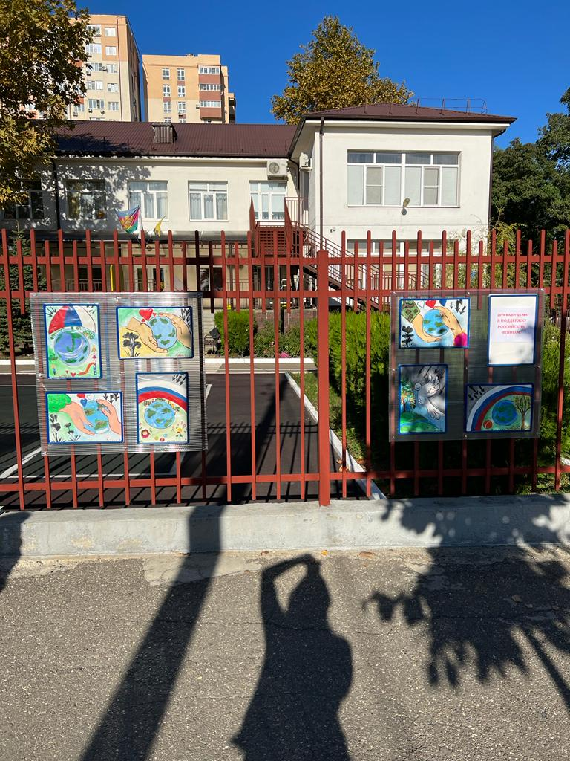
Социальная акция «Дети МАДОУ№47 в поддержку Российским воинам» (вернисаж на заборе)

Slide 4
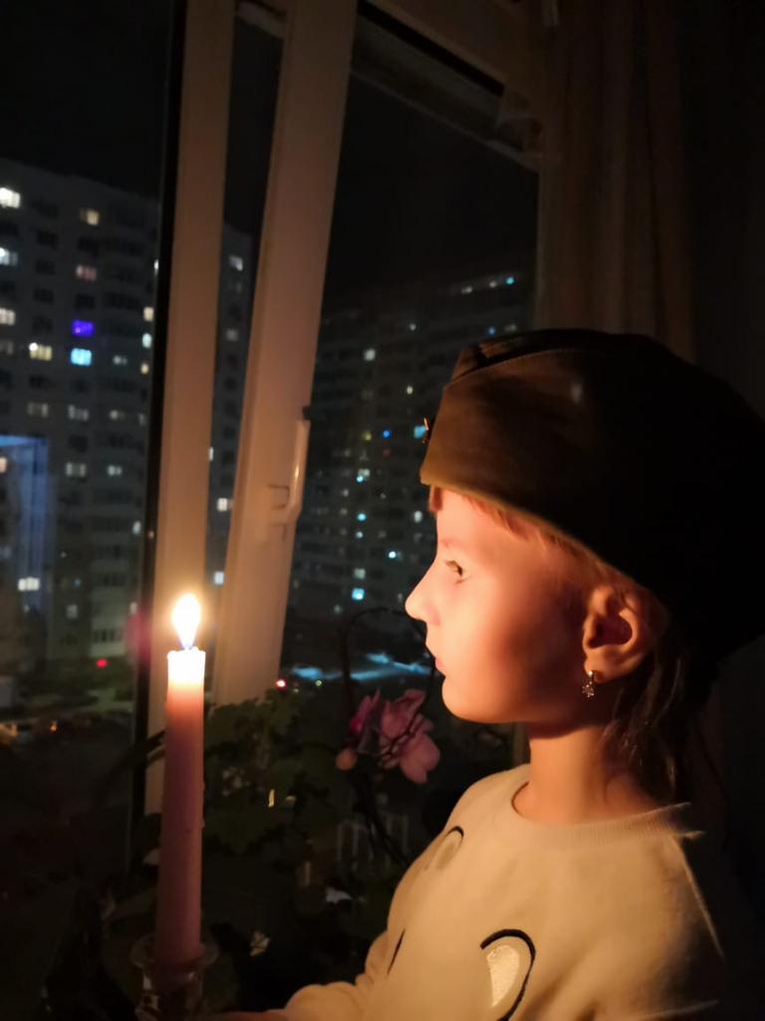
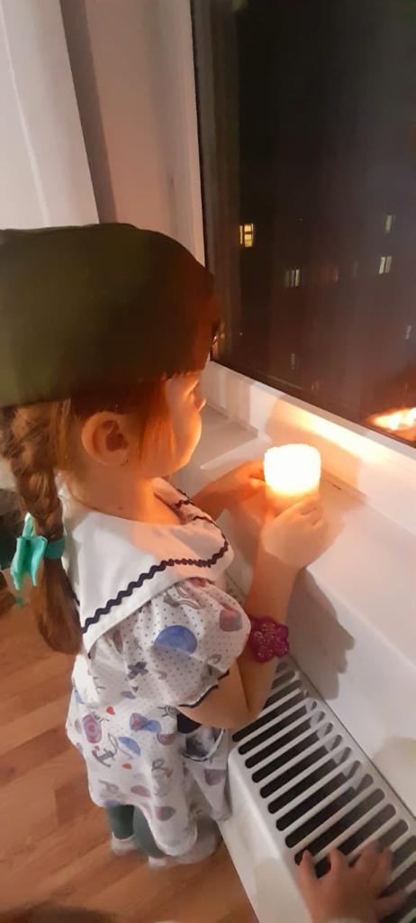
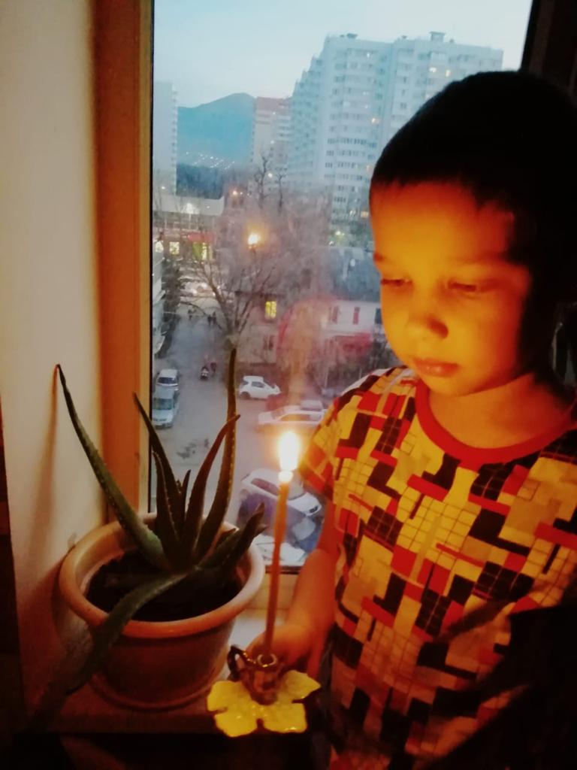
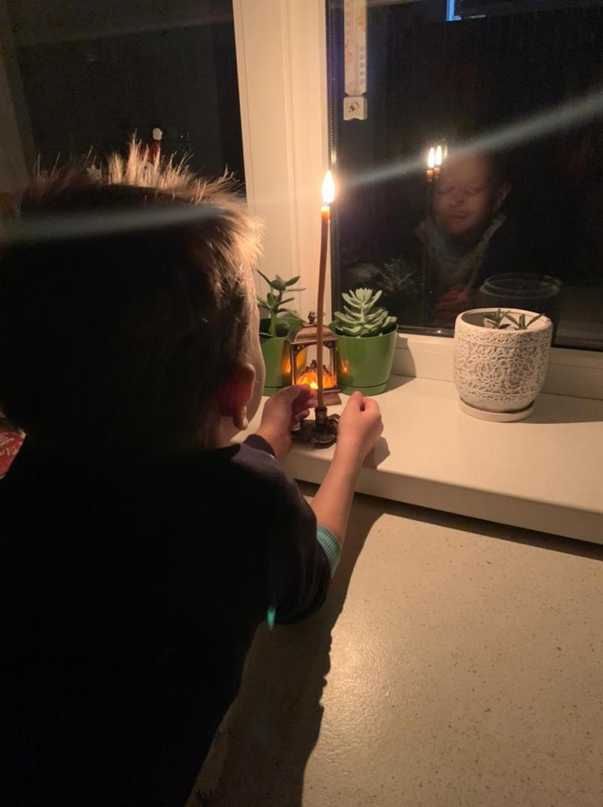
Акция « СВЕЧА ПАМЯТИ»

Slide 5
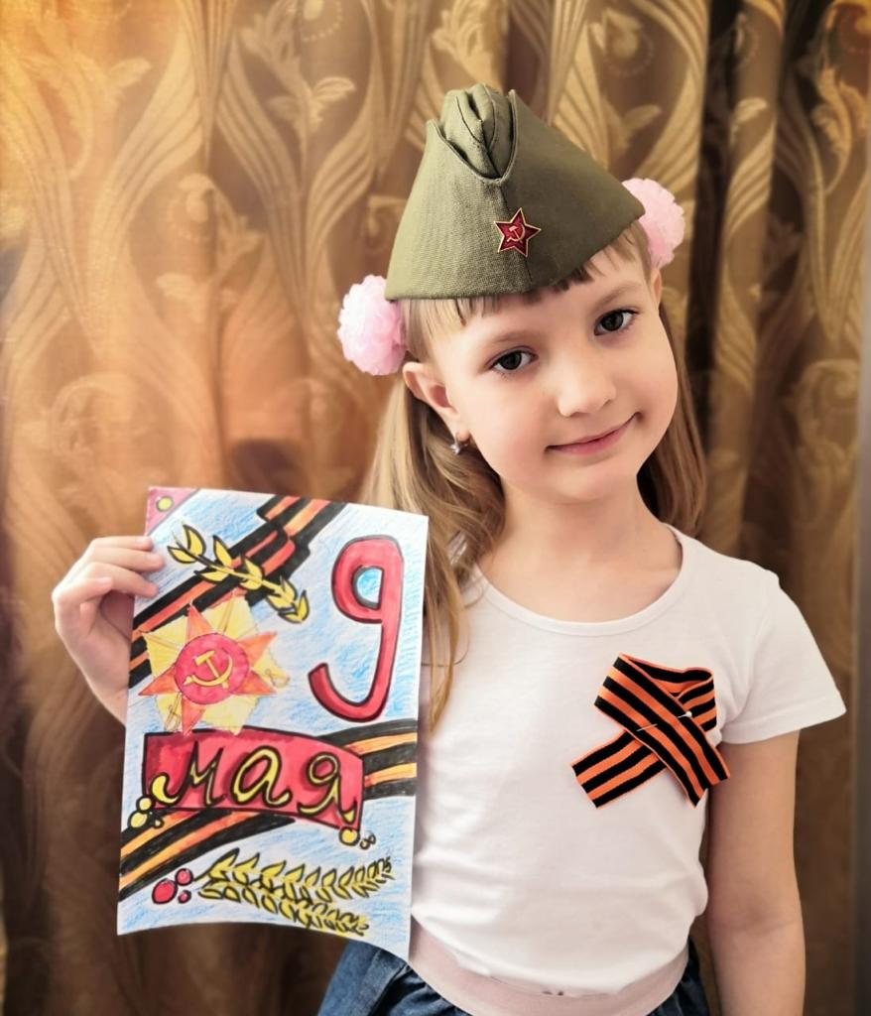
Акция «Открытка ветерану»

Slide 6
Слайд шоу «ПОМНИМ- виртуальный альбом поколений»
https://vk.com/wall718764682_24

Slide 7
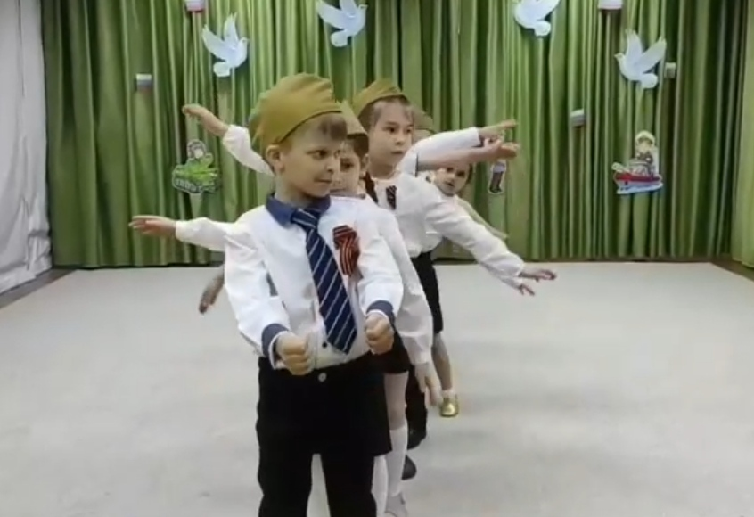
Социальная акция « День победы 9мая» концерт для дома престарелых
https://vk.com/wall718764682_6

Slide 8
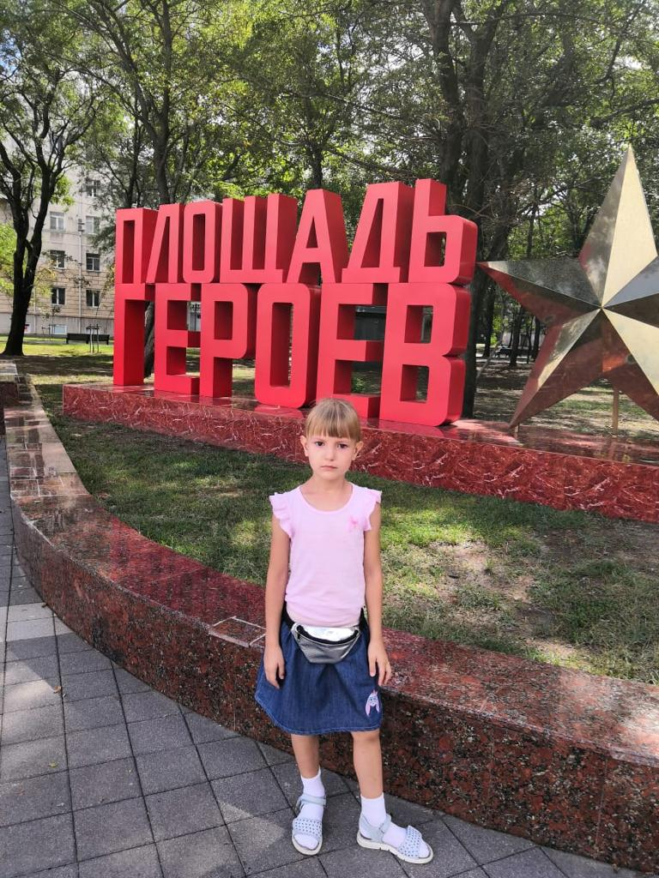
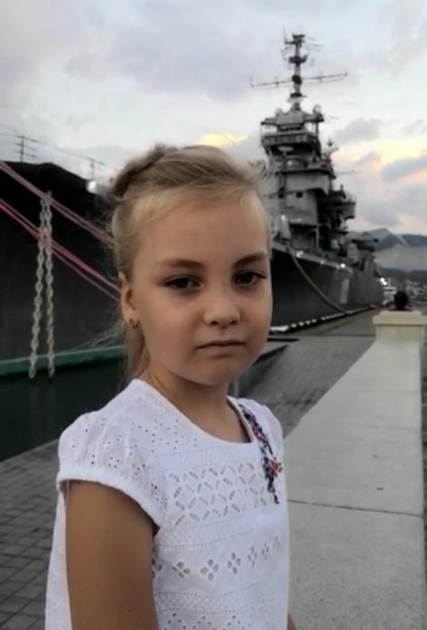
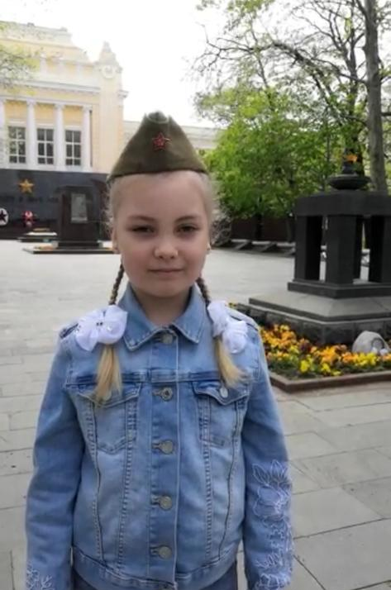
Акция «Давно была война» дети читают стихи о ВОВ

Slide 9
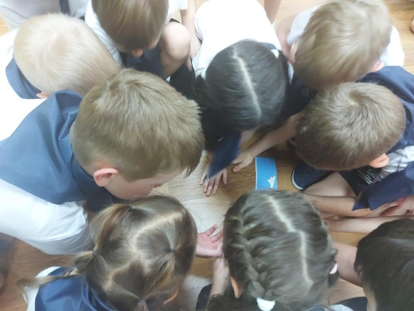
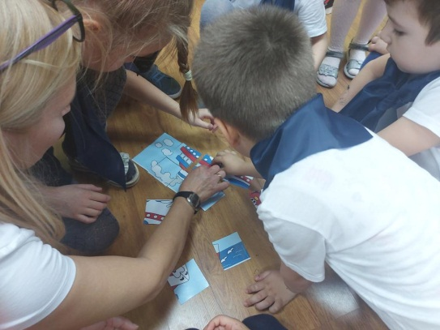
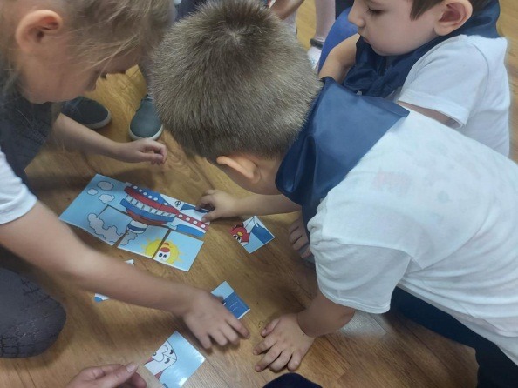
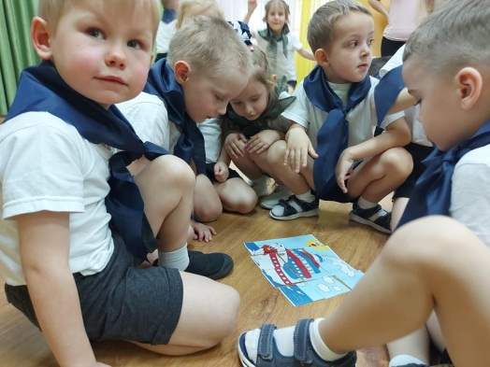
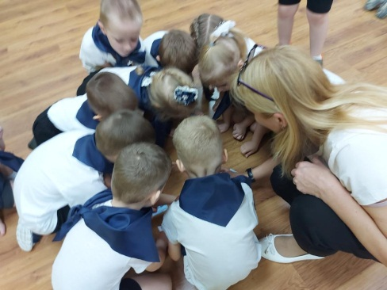
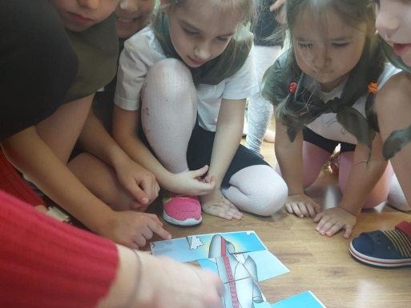
Патриотический квест «Дорога памяти»

Slide 10
МЫ ГОРДИМСЯ

